Slide 1

漳浦实小
2011-3-21

Slide 2



藤儿青青，
爬上架架，
结了串串小珍珠，
颗颗都能甜掉牙。
（打一水果）
猜谜语
葡萄

Slide 3
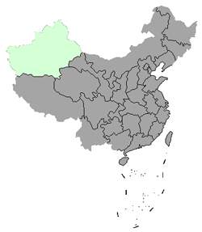
lǔ fān
吐鲁番
jiānɡ
新疆

Slide 4

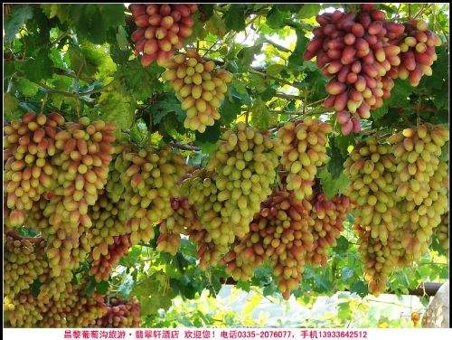
最甜的地方
据统计，吐鲁番盆地每年的晴天在300天以上，而云量在八成以上的阴天，不过1—3天，无霜期平均达到268天。这么丰富的热量资源为农作物和瓜果的生长提供了理想的生长环境。
吐鲁番盆地出产的无核白葡萄是全世界最甜的葡萄，所以吐鲁番被来自各地的朋友们称作最甜的地方。

Slide 5
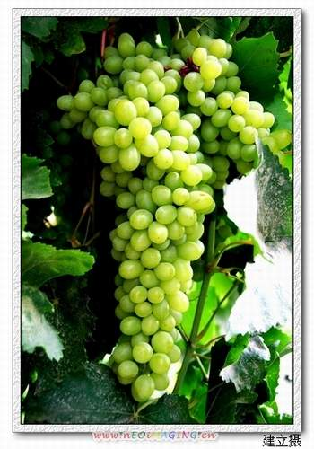
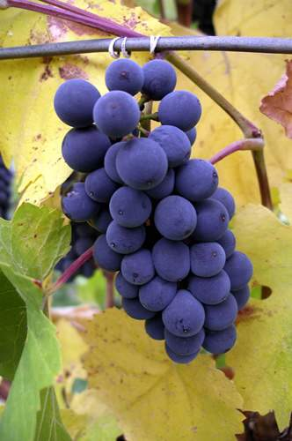

Slide 6
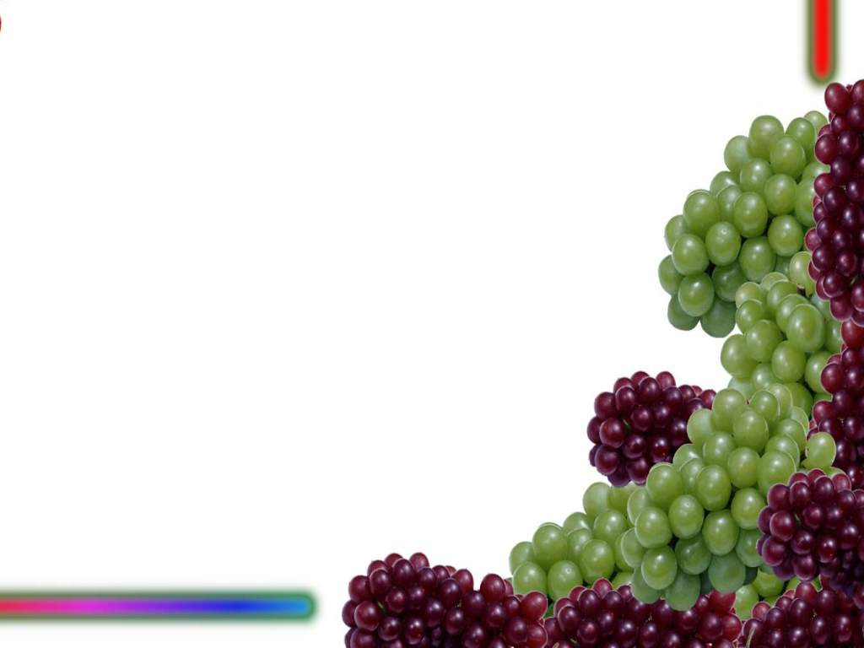
1.轻声自由读课文.
2.注意读准字音,把不懂的 字借助拼音多读几遍.
3.完成任务的同学请举手.

Slide 7



我 会 读
gōu jiāng lǔ fān
葡萄沟 新疆 吐鲁番
mì tī diāo bǎo
蜜桃 梯田 碉 堡
Wéi wú gòu
维 吾 尔族 吃个够

Slide 8


青蛙跳伞

Slide 9
堡
沟
吾
够
番
疆
维
蜜
鲁
梯
真厉害!

Slide 10
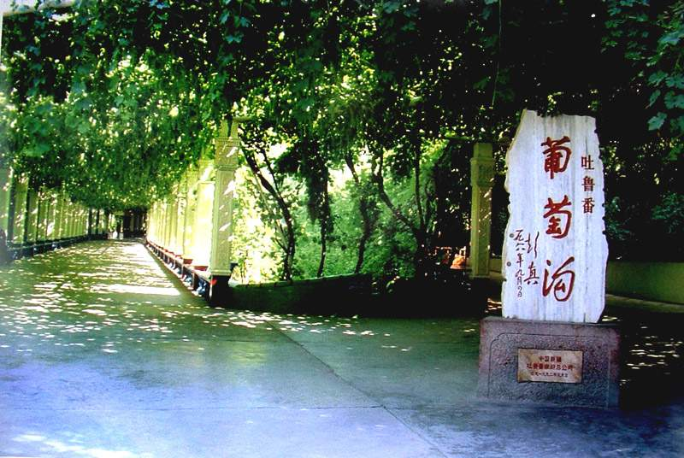

新疆吐鲁番有个地方叫葡萄沟。

Slide 11
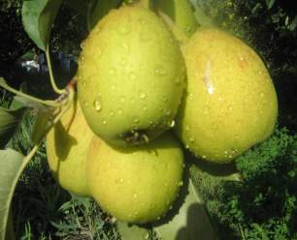

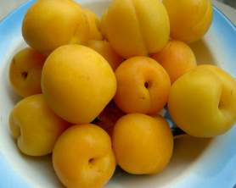
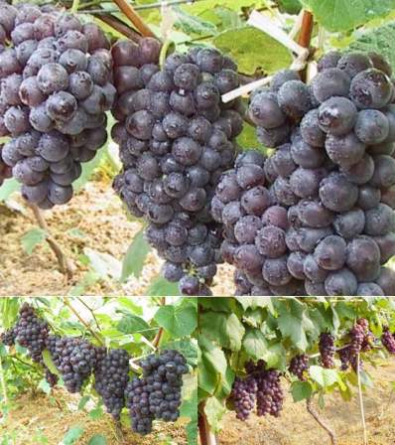
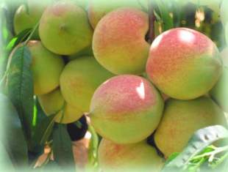
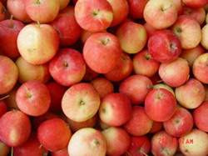
杏子
香梨
葡萄
mì
蜜桃
沙果
那里出产水果。五月有杏子，七八月有香梨、蜜桃、沙果，到了九十月份，人们最喜爱的葡萄成熟了。

Slide 12
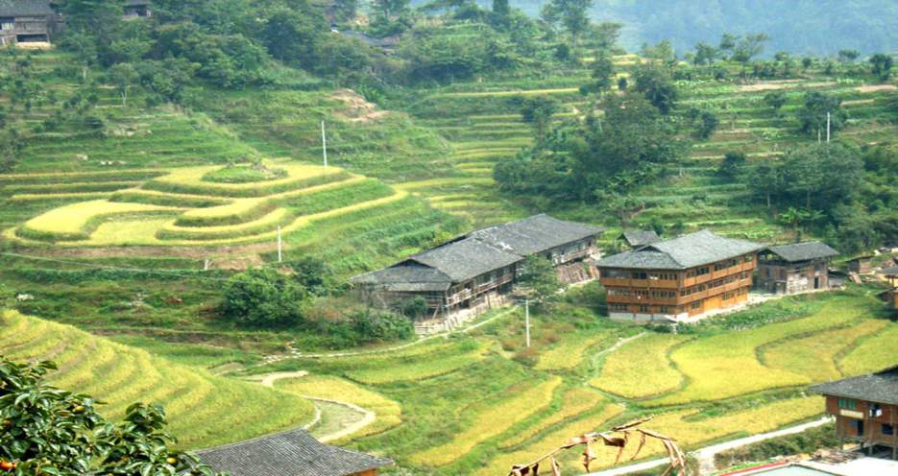
tī
葡萄种在山坡的梯田上。

Slide 13
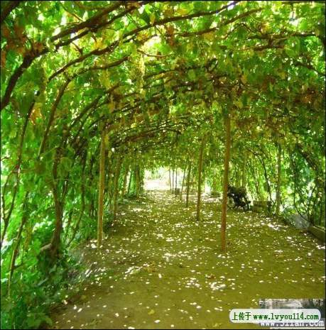
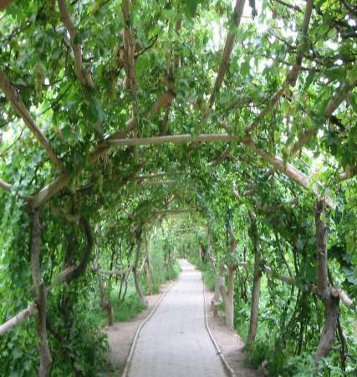
茂密的枝叶向四面展开,就像搭起了一个个绿色的凉棚。

Slide 14
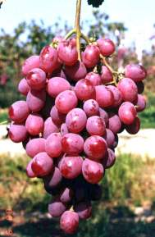
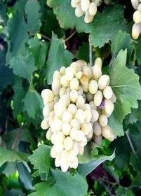
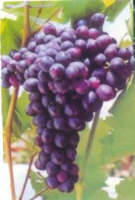
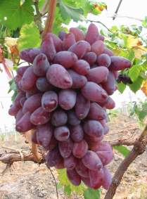
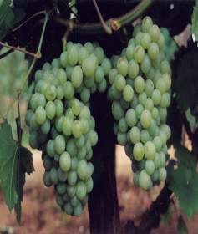

到了秋季，葡萄一大串一大串地挂在绿叶底下，有红的、白的、紫的、暗红的、淡绿的，五光十色，美丽极了。
五光十色
美丽极了

Slide 15
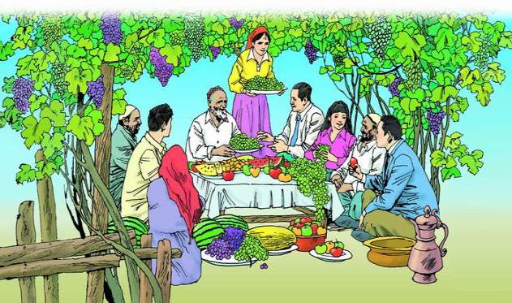
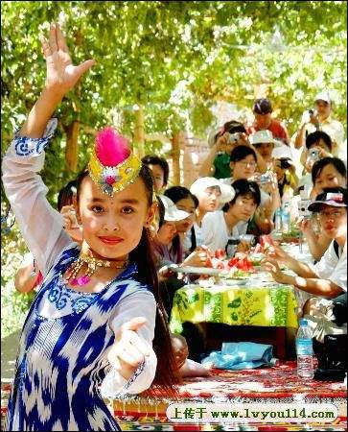

要是这时候你到葡萄沟去，热情好客的维吾尔族老乡，准会摘下最甜的葡萄，让你吃个够。

Slide 16

动动小脑
1、阴房是什么样子的？在书中画
出来。
2、葡萄干在阴房里是怎样制成的？

Slide 17
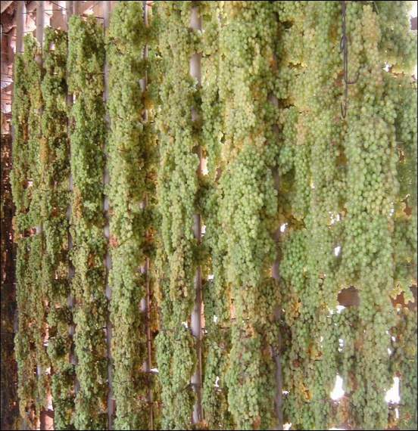
阴房修在山坡上，样子很像碉堡，四壁留着许多小孔，里面钉着许多木架子。成串的葡萄挂在架子上，利用流动的热空气，把水分蒸发掉，就成了葡萄干。

Slide 18
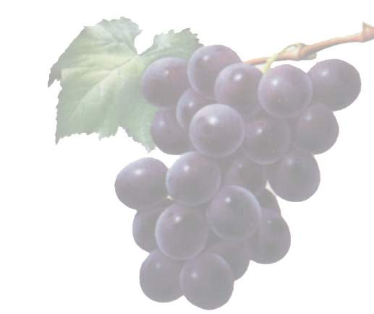
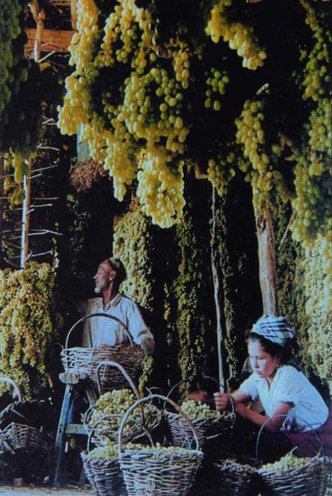

新鲜的葡萄是怎么变成葡萄干的呢？
运到
利用
晾房
流动的空气
挂在
蒸发
架子上
水份
葡萄干
就制成了
Notes:
引语
引语
引语

Slide 19
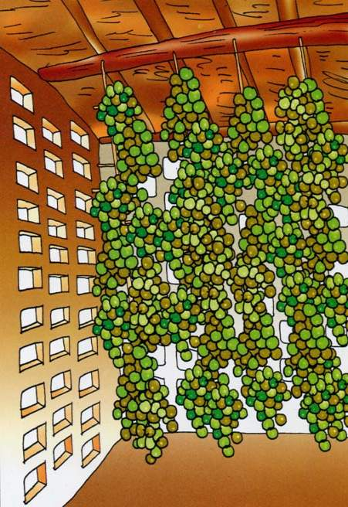
天然晾制

Slide 20
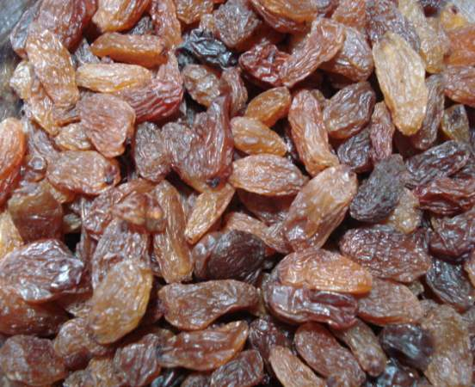
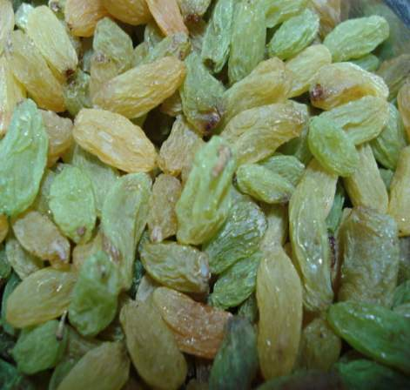
这里生产的葡萄干颜色鲜，味道甜，非常有名。

Slide 21


1.背诵第十课.
2.抄写生字五遍.
作业

Slide 22


Slide 23
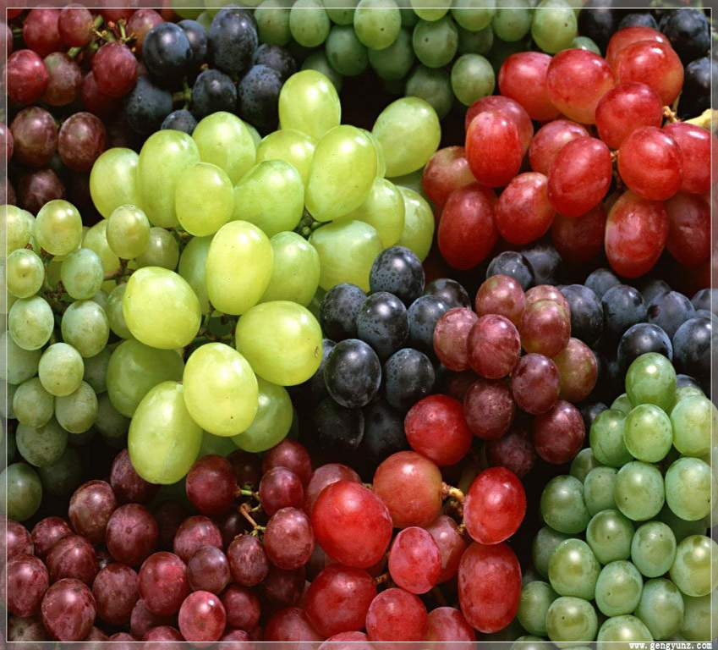
五光十色

Slide 24
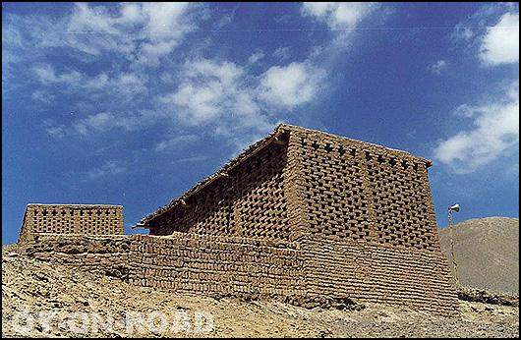
阴房
阴房修在山坡上，样子很像碉堡，四壁留着许多小孔，里面钉着许多木架子。

